Slide 1
Machine Learning
WK4

Slide 2
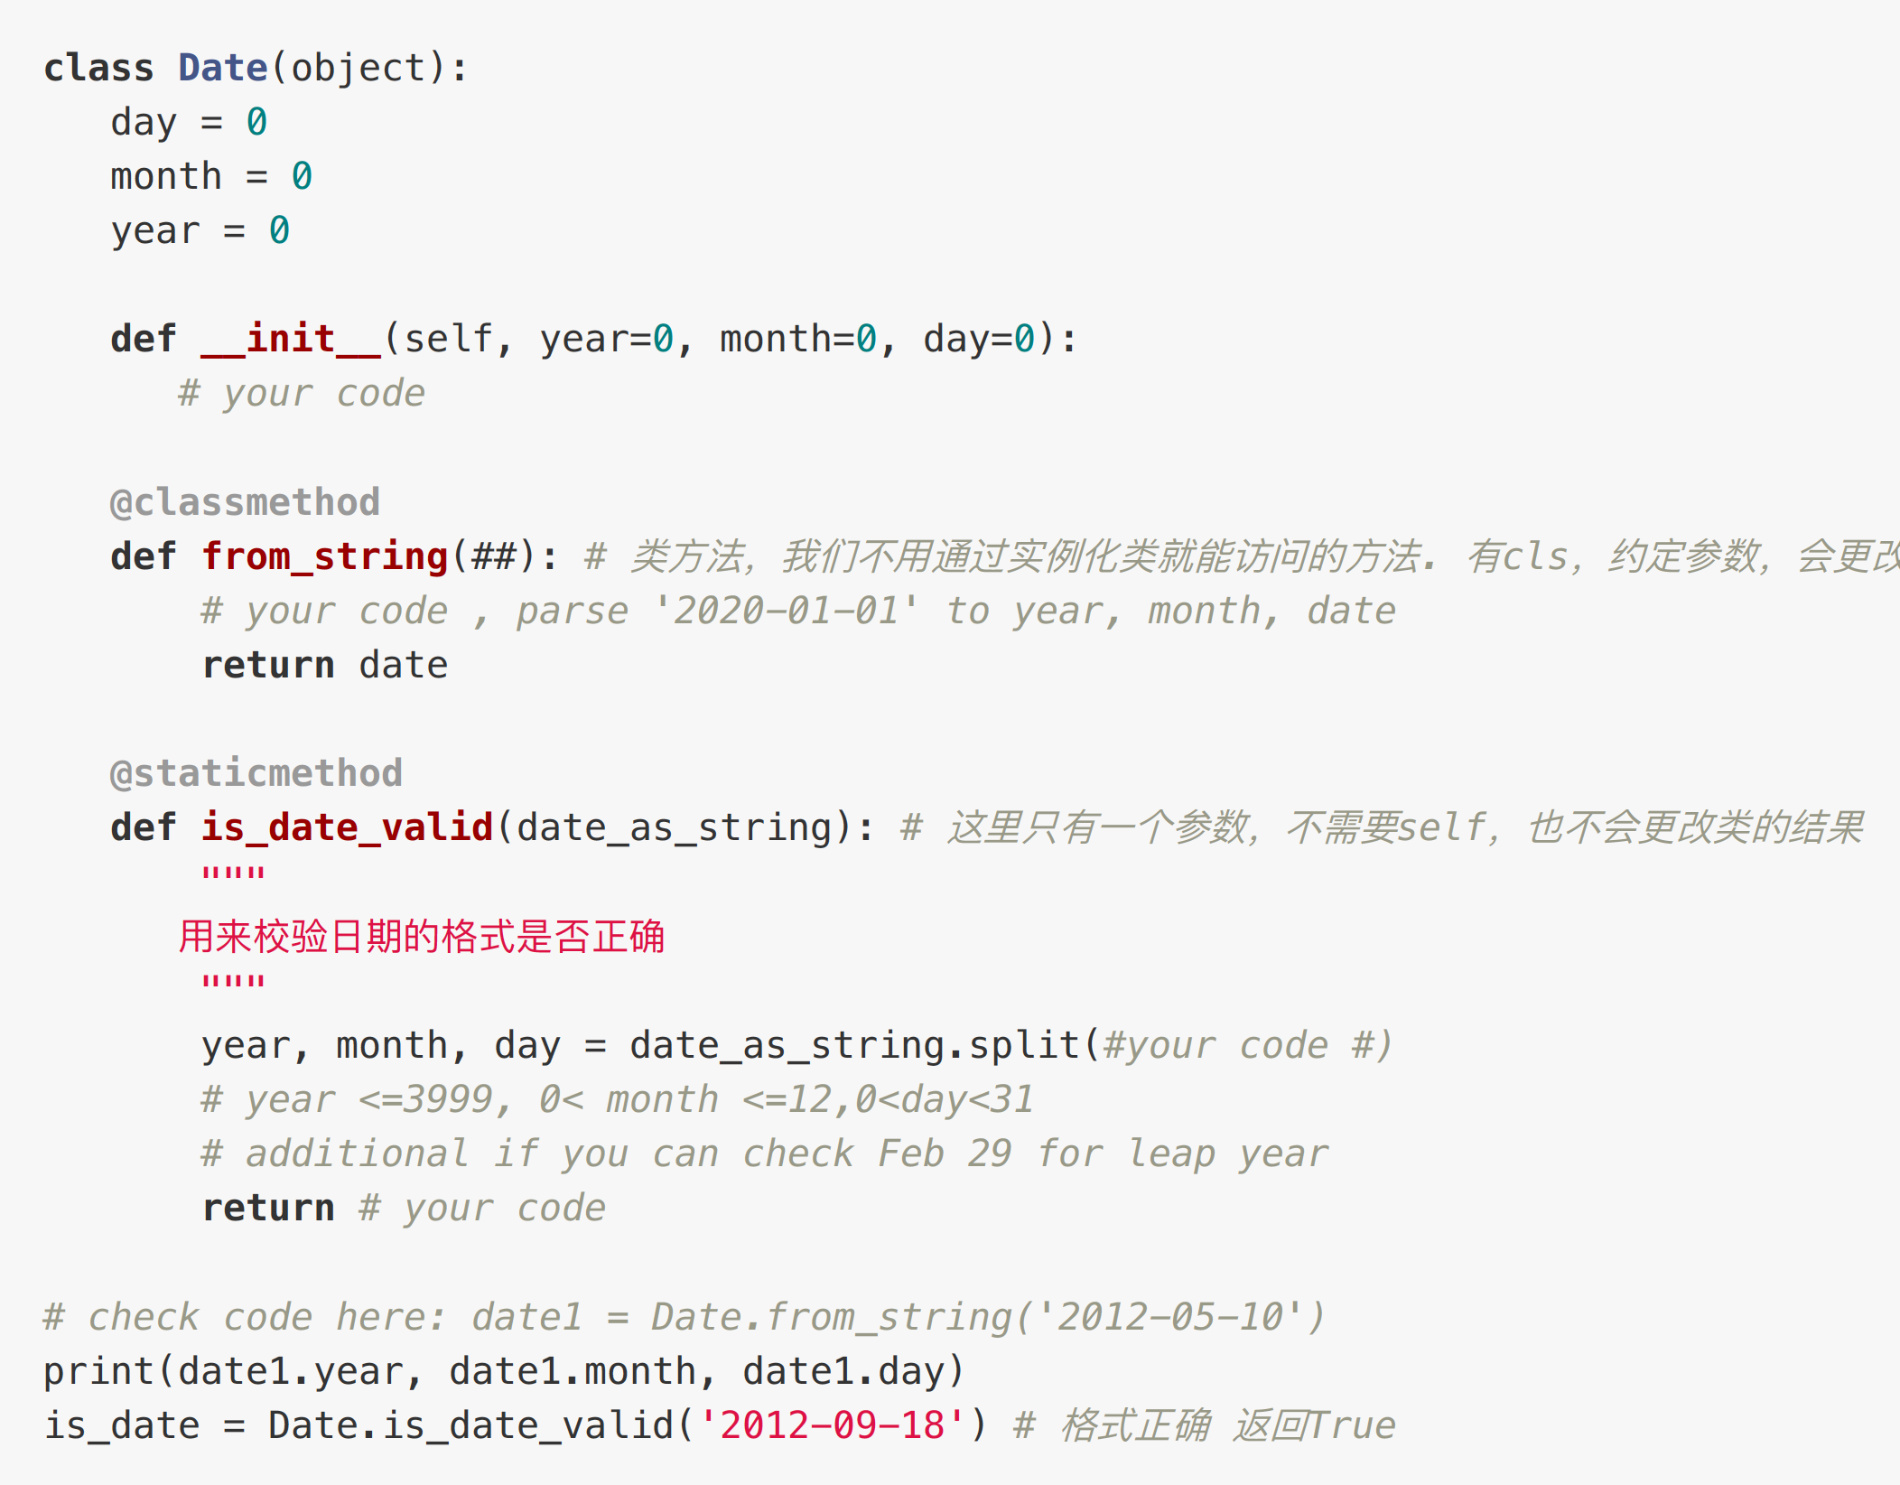
作业3
1
把课上学的polyfit 的degree 从1 到10 都画出来，分析哪个fit最好
2
创建一个类方法，

Slide 3
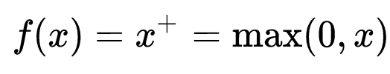
Activation functions
Relu

Slide 4
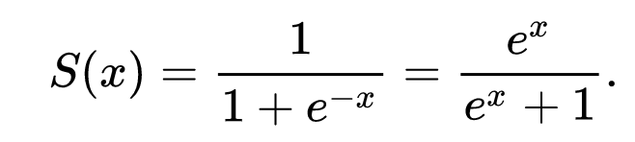
Activation functions
Sigmoid (binary classification)

Slide 5
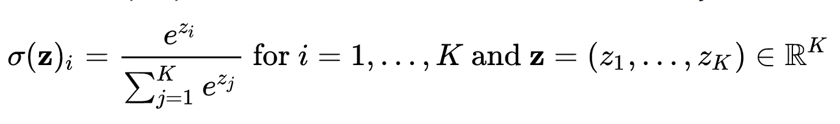
Activation functions
Softmax (multiple classification )

Slide 6
Deep learning
Example of DNN
DNN

Slide 7
Time Series
Seasonality
trend
autocorrelation

Slide 8
Time Series

Slide 9
作业4
1
开放作业 project
应用Random Forest 方法编写一个 house price predictor
数据参见
data.zip
# target: ﻿SalePrice
# Features: **
要求：
不需要全部feature，仅用float, int 训练就可以了
如果有兴趣，可以尝试清理object features

